Slide 1



Бібліографічне оформлення наукових робіт для студентів спеціальності «Менеджмент»
Завідуюча інформаційно-бібліографічним відділом Бібліотеки ЧНУ ім. Петра Могили Болдуреску Лілія Павлівна

Slide 2
Академічна доброчесність
«… сукупність етичних принципів та визначених законом правил, якими керуються учасники освітнього процесу під час навчання, викладання та провадження наукової діяльності з метою забезпечення довіри до результатів навчання та наукових досягнень».
Закон України «Про освіту» (від 5.09.2017 р., ст. 42)

Slide 3
Дотримання академічної доброчесності
- самостійне виконання досліджень та навчальних завдань;
- посилання на джерела інформації;
- дотримання норм законодавства про авторське право і суміжні права;
- надання достовірної інформації у роботах.

Slide 4

Список літератури наукової роботи -
це тематично підібраний, систематизований перелік використаної літератури з цифровими порядковими номерами
Порядок групування джерел у
списку використаної літератури:
однією мовою (наприклад, українською);
кириличні записи;
латиничні записи;
особливі графічні записи

Slide 5
Групування джерел у списках літератури:
для студентських наукових робіт рекомендовано алфавітне групування джерел
Українська мова (33 літери):
А Б В Г Ґ Д Е Є Ж З И І Ї Й К Л М Н О П Р С Т У Ф Х Ц Ч Ш Щ Ю Я Ь Кириличні мови
українська, російська, білоруська, болгарська, македонська (42 літери)
А Б В Г Ґ Д Е Ё Є Ж З И І Ї Й Ј К Л Љ М Н Њ О П Р С Т Ћ У Ф Х Ц Џ Ч Ш Щ Ъ Ы Ь Э Ю Я
Латинські мови
англійська, угорська, італійська, німецька, польська (26 літер)
A B C D I F G H I J K L M N O P Q R S T Y U W X V Z
Мови з особливою графікою
грузинська, арабська, китайська та ін.

Slide 6
Приклади оформлення бібліографічних записів згідно ДСТУ 8302:2015 Автор(и). Назва : підназва / редактор, укладач, упорядник; установа. Видання. Місце видання : Видавництво, Рік видання. Сторінки. (Серія). Назва : підназва / автори, редактори, укладачі, перекладачі ; установи. Видання. Місце видання : Видавництво, Рік видання. Сторінки. Автор(и). Назва. Періодичне видання або збірник, Рік видання. № видання. С. 10-20. Автор(и). Назва. Назва сайту або веб-ресурсу, Рік видання. № видання. URL:_____________ (Дата звернення).

Slide 7
один автор:
Свистунов С. В. Основи менеджменту : навч. посіб. для здобувачів за першим рівнем вищої освіти спеціальності «Менеджмент». Миколаїв : Вид-во ЧНУ ім. Петра Могили, 2026. 296 с. Криворучко С. В. Рекрутинг персоналу : від азів до професійності / ред. Г. Галушкіна. Київ, Торонто : Гнозіс, 2023. 692 с. два автори: Школа І. М., Михайловська О. В. Операційний менеджмент : практикум. Чернівці : Книги–ХХІ, 2004. 376 с.
Дранус Л. С., Стоян О. Ю. Методичні рекомендації з дисципліни «Методологія наукових досліджень» для студентів спеціальності 073 «Менеджмент». Миколаїв : Вид-во ЧНУ ім. Петра Могили, 2021. 48 с. (Методична серія ; вип. 356).

Slide 8
три автори:
Туленков М. В., Чувардинський О. Г., Шайгородський Ю. Ж. Сучасний менеджмент (теорії, концепції, моделі) : навч. посіб. Київ : Укр. центр політ. менеджменту, 2008. 376 с.

Slide 9
чотири автори:
Ульяненко Ф. М., Нікітченко С. М., Котельніков Д. І., Нікітченко О. В. Кадровий менеджмент державної контрольно-ревізійної служби та управлінь / ред. Д. І. Котельникова. Київ : ЦУЛ, 2005.120 с.
або
Кадровий менеджмент державної контрольно-ревізійної служби та управлінь / Ф. М. Ульяненко, С. М. Нікітченко, Д. І. Котельніков, О. В. Нікітченко ; ред. Д. І. Котельникова. Київ : ЦУЛ, 2005.120 с.

Slide 10
5 і більше авторів :
Менеджмент у державному управлінні : загальна частина : навч. псіб. / В. П. Петков, С. В. Петков, Л. Р. Наливайко та ін. ; за ред. В. П. Петкова. Київ : КНТ, 2023. 312 с.

Slide 11
Без автора, за редакцією,
укладанням, упорядкуванням
Адміністративний менеджмент в Україні = Administrative management in Ukraine : підручник = textbook / ред. : В. М. Ємельянов, О. Н. Євтушенко ; ЧНУ ім. Петра Могили. Миколаїв : Ємельянова Т. В. , 2021. 281 с.
ред. ; уклад. ; упоряд.;
перекл. наукова установа/організація

Slide 12

багатотомне видання:
Шевченківська енциклопедія : в 6 т. Т. 6. : Т-Я / ред. М. Г. Жулинський ; НАН України, Ін-т літ. ім. Т. Г. Шевченка. Київ, 2015. 1120 с. : 802 іл. або Шевченківська енциклопедія : в 6 т. / ред. М. Г. Жулинський ; НАН України, Ін-т літ. ім. Т. Г. Шевченка. Київ, 2015. Т. 6. : Т-Я. 1120 с. : 802 іл.

Slide 13
Матеріали конференцій, з’їздів, конгресів:
Могилянські читання–2020 : досвід та тенденції розвитку суспільства в Україні : глобальний, національний та регіональний аспекти. Аспекти економічного розвитку : підприємництво, менеджмент, бізнес. Облікові та фінансові аспекти економічного розвитку : ХХІІІ Всеукр. наук.-практ. конф. 16–20 листоп. 2020 р, м. Миколаїв : тези / Чорном. нац. ун-т ім. Петра Могили. Миколаїв : Вид-во ЧНУ ім. Петра Могили, 2020. 64 с.
Офіційні документи, закони, кодекси
Земельний кодекс України : від 25.10.2001 р. № 2768-ІІІ / Верховна Рада України. Текст зі змін. та допов. станом на 01.05.2024 р. Київ : Форум, 2024. 248 с. (Кодекси України ; № 5).

Slide 14
частина книги, стаття із збірника або журналу: Психологічні аспекти управлінської діяльності керівника. Психологія управління : навч. посіб. / Д. І. Дзвінчук, Н. Г. Діденко, О. К. Любчук, В. І. Малімон ; за ред. Д. І. Дзвінчука. Київ : Сік Груп Україна, 2013. Тема 7. С. 203–238.
Лазарєва О. В., Мась А. Ю., Фесено К. М. Використання підходів фасиліті-менеджменту в системі управління земельними ресурсами. Економічний вісник Національного технічного університету України «Київський політехнічний інститут» : зб. наук. пр. 2024. Вип. 28. С. 56–61.
Лазарєва О. В. Формування концепції екоменеджменту в практиці управління земельними ресурсами. Агросвіт : наук. фахове вид. з питань економіки. 2020. № 4. С. 9–14.

Slide 15
Електронні ресурси
Веб-сайт
Чорноморський національний університет імені Петра Могили : вебсайт. URL: https://chmnu.edu.ua/ (дата звернення: 12.03.2026).
Міністерство економіки, довкілля та сільського господарства : вебсайт. URL: https://me.gov.ua/?lang=uk-UA (дата звернення: 12.03.2026).
Публікація на вебсайті:
Менеджмент як професія. Черкаський обласний центр зайнятості : вебсайт. URL: https://chk.dcz.gov.ua/publikaciya/menedzhment-yak-profesiya (дата звернення: 12.03.2026).

Slide 16
електронна книга
Лушко С. М. Фінанси : метод. вказівки до практичних занять та самостійної роботи для студентів. Миколаїв : Вид-во ЧНУ ім. Петра Могили, 2026. 152 с. (Методична серія ; вип. 477). URL : https://dspace.chmnu.edu.ua/jspui/handle/123456789/3138 (дата звернення 12.03.2026).
стаття з електронного журналу :
Лоза С. Методи сітьового планування в управлінні проектами : огляд програмних продуктів. Менеджмент і бізнес. 2025. Т. 3. № 1. С. 6–17. URL : https://emsesd.com.ua/uk/journals/tom-3-1-2025/metodi-sitovogo-planuvannya-v-upravlinni-proyektami-oglyad-programnikh-produktiv (дата звернення 12.03.2026).
Сліпченко В. Інструментарій бренд-менеджменту на ринку В2В. Економіка і суспільство : електр. журн. 2026. Вип. 83. URL : https://economyandsociety.in.ua/index.ph. p/journal/article/view/7440 (дата звернення 12.03.2026).

Slide 17
Матеріали конференцій
Лазарєва О. В. Наукові засади формування земельного менеджменту у контексті стратегії і тактики використання землі. Стійкий розвиток національної економіки : актуальні проблеми та механізми забезпечення : матеріали ІV Міжнар. наук.-практ. Інтернет-конф. 27 квіт. 2020 р., м. Кривий Ріг. URL : https://donnuet.edu.ua/wp-content/uploads/2021/04/npk_stijkyj-rozvytok-nats-ekonom_2020.pdf (дата звернення 12.03.2026).
YouTube Крикун О. Ефективний менеджмент. Стилі управління. Ситуаційне керівництво та його помилки. YouTube. Devlight. 2024. 14 берез. URL : https://www.youtube.com/watch?v=4PlZoIw-KAI (дата звернення 12.03.2026).
Презентація
Козловська С. В. Академічна доброчесність : пошук надійних інформаційних ресурсів : [презентація PowerPoint]. Інституційний репозитарій ЧНУ ім.
Петра Могили irPMBSNU. 2023. 24 жовт. Електрон. текст. і граф. дані. URL: http://surl.li/nmsxh (дата звернення: 01.12.2023).

Slide 18
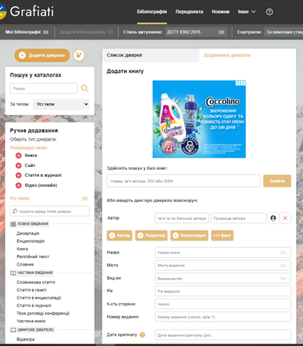
Бібліографічний менеджер
Grafiati
https://www.grafiati.com/en/
1. Криворучко С. Рекрутинг персоналу : від азів до професійності. Київ, Тононто : Гнозіс, 2023. 690 с.
У тексті: (1, с. XXXX)

Slide 19

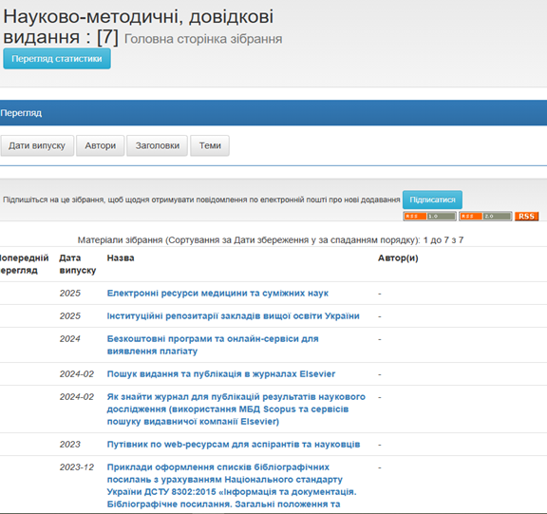
Інституційний репозитарійЧНУ ім. Петра Могили

Slide 20

Дякуємо за увагу!
Успішних робіт!

